Slide 1
HCC技术沙龙・第八期 / HCC Tech Salon, 8th
你所不知道的C语言
The C Programming Language That You Don’t Know
Junde Yhi <lmy441900@live.com>

Slide 2
C语言简史
CppReference.com
  BCPL→NB→C
  K&R C:最初定稿版本
  ANSI C (C89) / ISO C90:第一个标准化版本
  ISO C95, C99, C11, C17, C2x*:新标准
* 尚未发布

Slide 3
C标准
K&R C（史前事实标准）
  The C Programming Language, First Edition (1978)
C89 / C90 (1989)
C99 (1999)
C11 (2011)
C2x (2021?)

Slide 4
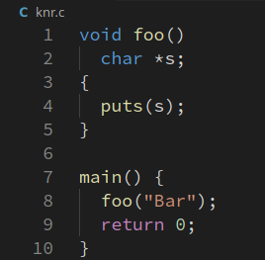
C标准：K&R C
撰写函数的方式略有不同
  参数列表外置
  默认返回整形(int)
The C Programming Language的第二版和C89几乎没有区别
  甚至是很不错的参考书
  005.133/K47/1988

Slide 5
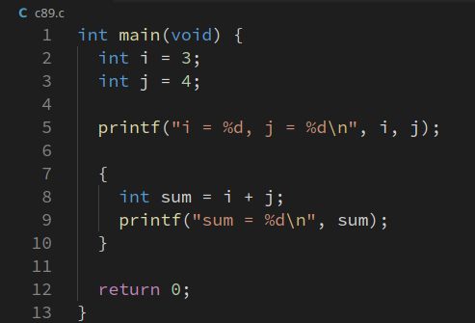
C标准：ANSI C89 / ISO C90
变量声明必须紧跟在代码块起始之后
为了保持绝对的兼容性，Dr. Philippe Meunier在讲义中只使用C89 / C90
  这样就算是上古系统也能顺利编译

Slide 6
C标准：C99
日常使用的C语言标准；一般情况下
  我们依赖（学了）一部分C99才制定的语法
  我们也几乎没有见到（没学）另一部分
    并且这些语法非常有用
现代编译器都支持C99，MSVC (Visual Studio) 除外
  MSVC对C语言的支持一直处于落后状态

Slide 7
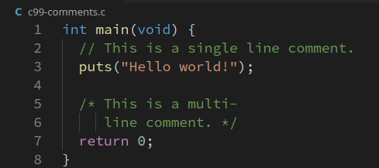
C标准：C99 —单行注释
从C99开始，C语言支持从C++学来的单行注释
  换句话说，在不支持C99的编译器中，只能使用多行注释(/* */)
    并且至今仍不允许嵌套

Slide 8
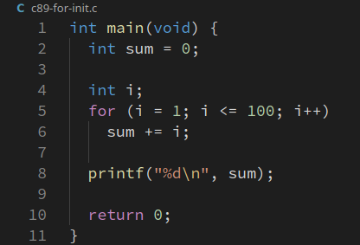
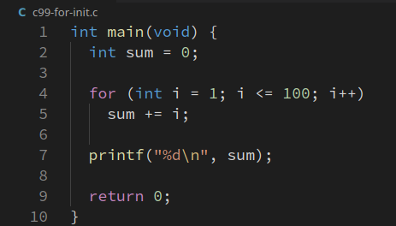
C标准：C99 —循环变量初始化
C89
C99

Slide 9
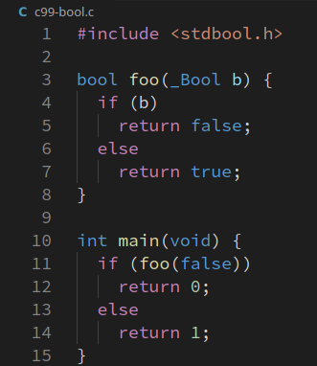
C标准：C99 —布尔值
C语言从来都没有布尔值
  0就是False，其它值都是True
C99向C++学习了布尔值，但并没有什么人用
  #include <stdbool.h>
  它本质仍然是8位整数
  容易和C89代码造成不兼容

Slide 10
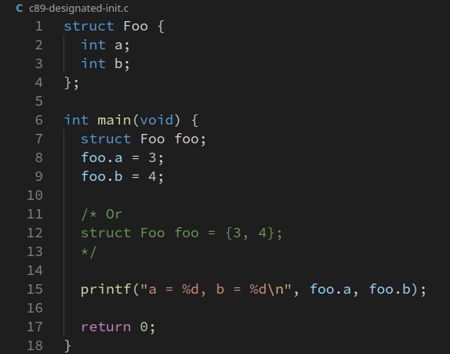
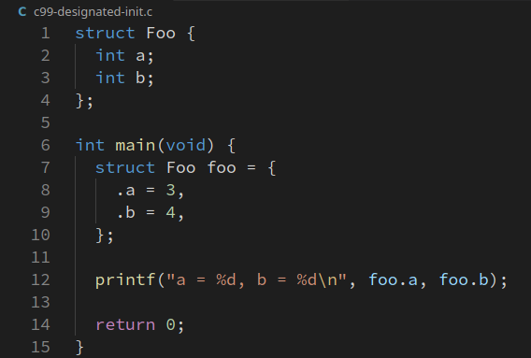
C标准：C99 —指定成员初始化
C89
C99

Slide 11
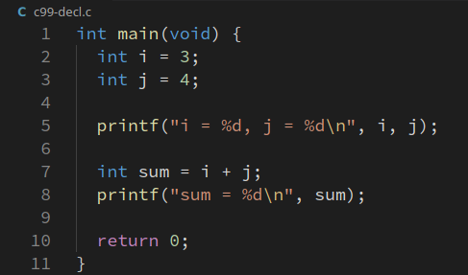
C标准：C99 —随处声明变量
C89
C99

Slide 12
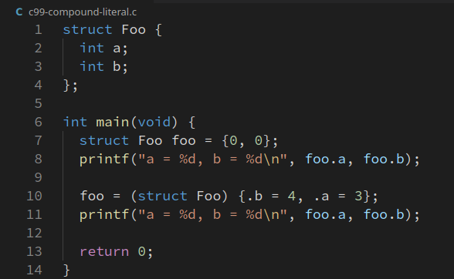
C标准：C99 —复合字面量
用于方便地就地定义结构体类型变量

Slide 13
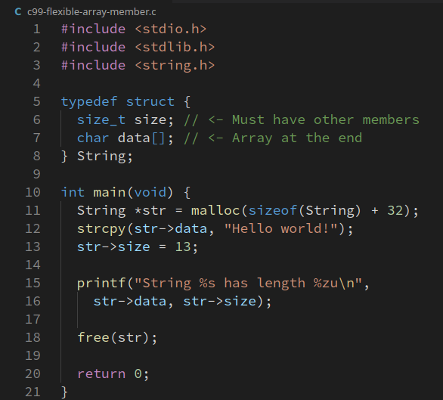
C标准：C99 —变长数组成员
一个看起来并没有什么技术含量的标准操作，用于方便直接伸缩结构体大小
  例如一个带长度信息的字符串结构体类型就可以直接获取长度而不需要使用strlen动态计算
比较少用

Slide 14
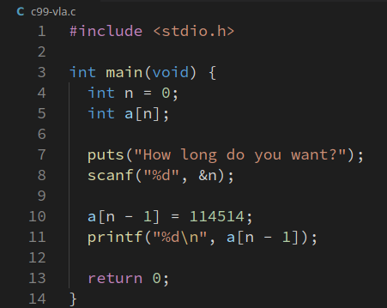
C标准：C99 —变长数组
C99允许数组在声明时指定一个变量作为长度，一旦这个变量被赋值那么数组的长度就会变成这个值
直接声明的数组存储在栈内存中而非堆内存(malloc)
  这就让程序暴露在爆栈的风险之中
  不推荐使用

Slide 15
C标准：C99 —写在中间
C99还有很多特性，在此不一一介绍
  变长参数列表
  新关键词：restrict, long long, inline
  复数类型(_Complex)
  ……
stdio.h警察细心的同学会发现我有时候并没有#include <stdio.h>
  Fun Fact:因为这些函数都在缺省链接的标准C函数库内，所以不include顶多带来一些编译器警告
  关于预处理器、编译器、汇编器和链接器的知识，请选修COMP3173 Compiler Construction

Slide 16
C标准：C11
针对编程安全(Safe)在各方面增强了C语言
  包括Visual Studio频繁警告的*_s函数也出自C11（稍后提及）
我甚至没有完全吃透C11新增的内容
  但有一些是用到了的

Slide 17
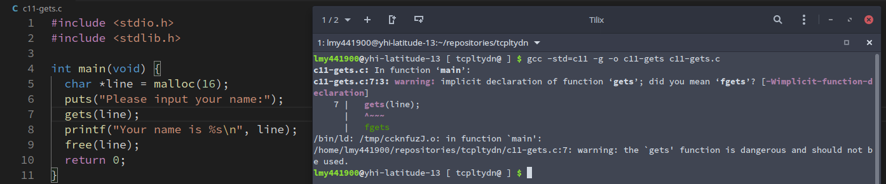
C标准：C11 —移除gets
求你们不要再用gets了，编译器都把你们惯坏了

Slide 18
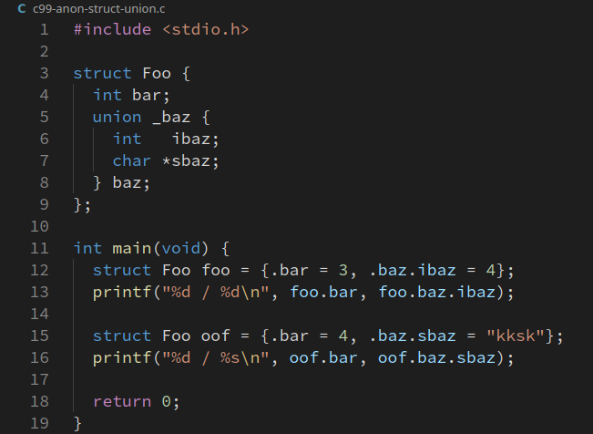
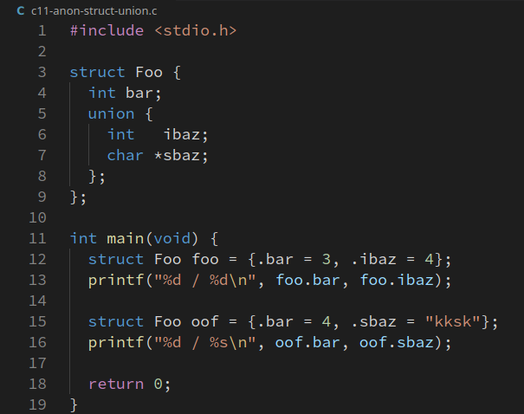
C标准：C11 —匿名结构/联合体
C99
C11

Slide 19
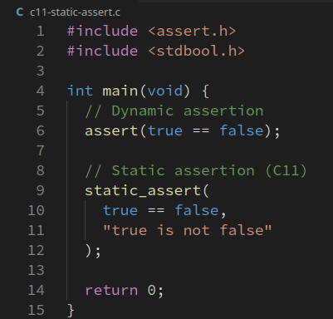
C标准：C11 —静态断言
用于在编译时判断一些条件来保证程序对编译环境的假设是否有保证
  在此之前，要么不管，要么用黑魔法
编写认真考虑跨平台问题的软件时需要用到
  每个平台、每款编译器提供的环境都不太一样
  稍后将提及

Slide 20
C标准：C11 —附件K
i.e.边界检查函数(*_s)
CppReference.com

Slide 21
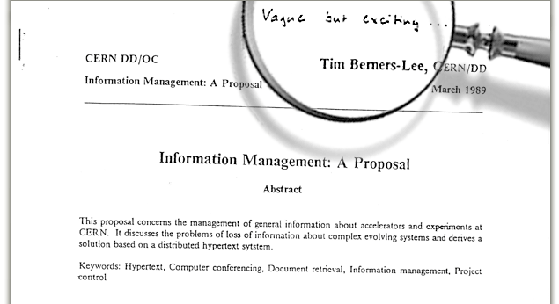
C标准：C2x
尚未发布；预计在2021年发布

Slide 22
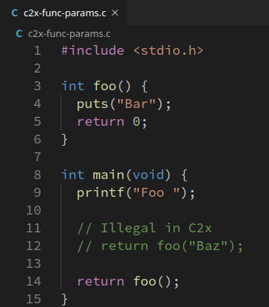
C标准：C2x —无参函数
在C2x之前，函数参数列表兼容K&R C
  即无形参函数代表函数接受任意数量实参
又一个向C++学习的特性

Slide 23
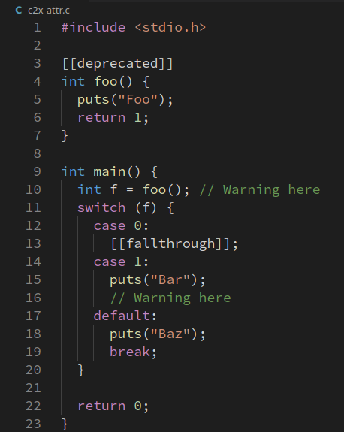
C标准：C2x —属性标记
又一个从C++学来的语法
用于替代原本由编译器各自实现的__attribute__宏以使语法更加干净
  一般用来方便编译器作优化

Slide 24
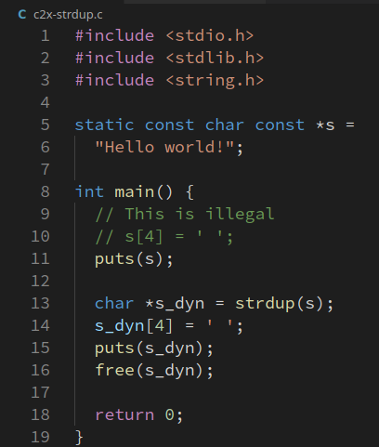
C标准：C2x —新标准库函数
从POSIX学来的
将会提升生活质量的函数：
  strdup / strndup
  memccpy

Slide 25
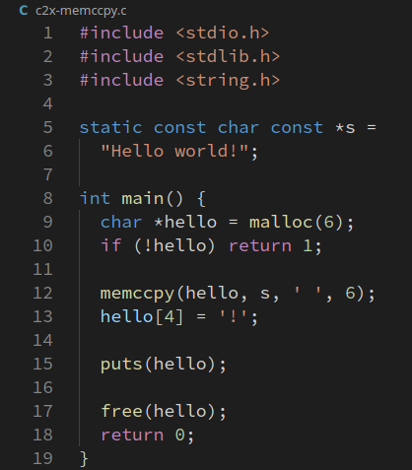
C标准：C2x —新标准库函数
从POSIX学来的
将会提升生活质量的函数：
  strdup / strndup
  memccpy

Slide 26
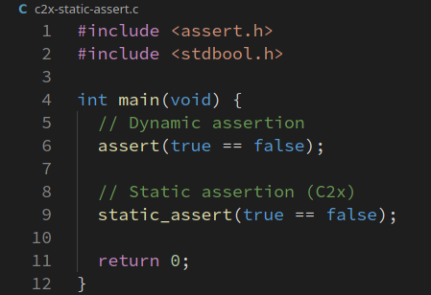
C标准：C2x —单参静态断言
C11
C2x

Slide 27
C魔法
C宏(Macro)，特别是宏函数(Macro Function)这一特性使得C比我们想象中的要高层次
  基于此我们可以“生成”一些代码
    借助预处理器
语言不是范式，范式不是语言（稍后提及）

Slide 28
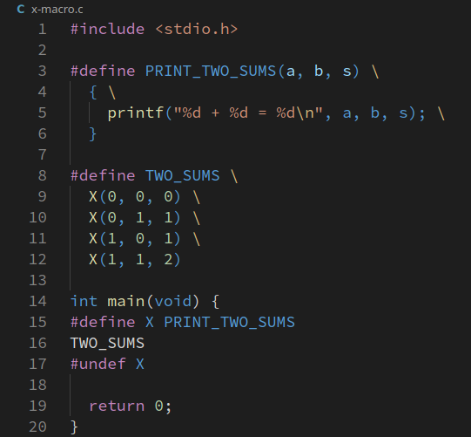
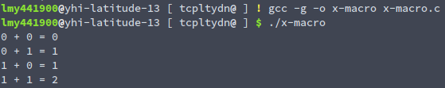
X Macro
用于批量生成重复代码
  先定义一个宏函数
  然后定义一组调用了X这个宏函数的数据
  然后在需要配合这组数据生成代码的地方，依次
    定义需要的宏函数名为X
    写下这组数据的名字
    去定义X，防止误用

Slide 29
X Macro
X Macro这一名字源于数据组内调用的函数名X（如图所示）
  最早可溯源到1960年代
  https://en.wikipedia.org/wiki/X_Macro
Don’t Repeat Yourself (DRY) :)

Slide 30
用C面向对象编程
面向对象是一种编程范式，不是语言
  因此每种高级语言都可以或多或少实现面向对象
C语言语法上没有面向对象元素，所以我们只能模拟它
  结构体(struct)模拟
  Glib / GObject

Slide 31
用C面向对象编程：结构体模拟
对象的本质：一些数据（成员）和一些附属于其上的方法（函数）
  由于C语言中函数是指针（！）， 做到这一点没有什么大问题
图太长，放不下
(c-oop-sim.c)

Slide 32
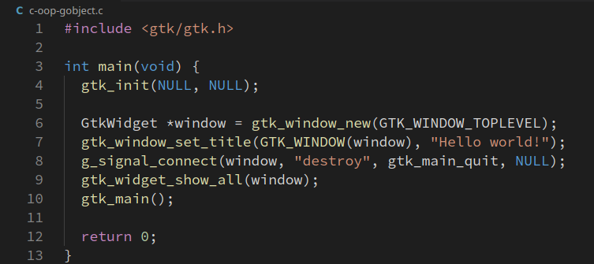
用C面向对象编程：GObject
GNOME*人认为如果我们用C语言写一个面向对象系统，然后让所有语言都绑定到C语言，不就世界大同了吗？
  于是有了一个成熟的C语言面向对象编程系统
GNOME 配套的GLib基础工具库和GTK图形库都基于GObject
使用GTK创建一个简单的窗口
* https://www.gnome.org/

Slide 33
用C函数式编程
TL;DR:可以，但过于玄学
概括：
  高阶函数 → 函数指针
  map, reduce / fold, foreach, … →函数指针
  闭包 → 结构体模拟
  Monad → https://segmentfault.com/a/1190000012435966

Slide 34
整形(int)不定长

Slide 35
未定义行为

Slide 36
编译器魔法优化
https://godbolt.org

Slide 37

写在最后
截图中代码已上传，可供参考
  https://github.com/lmy441900/tcpltydn

